Slide 1
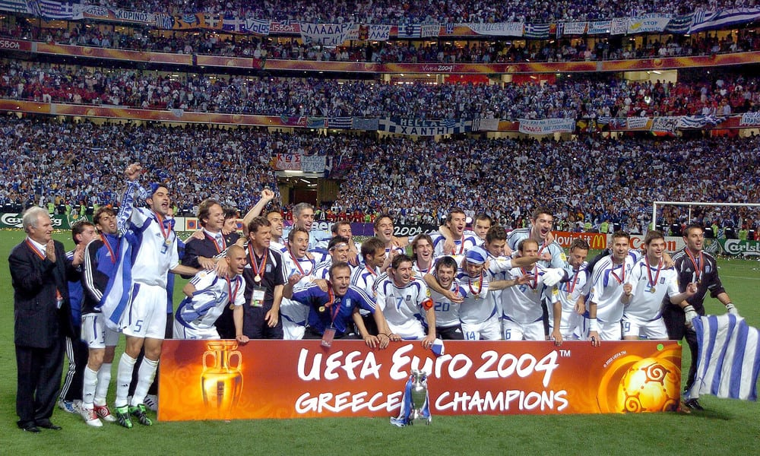
Řecko mezi r. 1989 a 2009
Od euforie do krizE

Slide 2
EVROPEIZACE Řecka – ekonomika a modernizace
Růst HDP: 60´s: 7,5 % - 70´s: 3 % - 80´s: 1,5 %, 90´s: 3,5 %
Inflace: 70´s: 3,4 % - 80´s: 18 % +++
Nezaměstnanost: 70´s: 1-2 %, 80´s: 8 % +++
Deficit veřejných financí / HDP : 60´s: 19,3 % - 70´s: 33,6 % - 80´s: 64,0 %
Osvojení nových spotřebitelských vzorců – střední vrstvy – Athény a nefos – soukromá televize a video
Přeorientování mezinárodní hospodářské politiky: konec keynesiánství a nástup neoliberalismu (Reagan, Thatcherová)
První kroky nových technologií
Realizace stabilizačního programu za Kostase Simitise (1985-1987): cíl integrace Řecka do evropské hospodářské politiky / devalvace drachmy o 15 % X Sociální reakce

Slide 3
Tichá proměna řecké ekonomiky a společnosti
Řecko od svého založení do roku 1947 orientované na Velkou Británii / Od roku 1947 do roku 1974 na USA / Od roku 1978 na Evropu.
R. 1981: vstup do ES. Spojení s Evropou zaručovalo, že se Řecko neodkloní od liberálního parlamentarismu.
Michael Herzfeld: Řecko jako "kryptokolonie" / Řekové jsou Evropané, ale musí to neustále dokazovat
Radikální změna řecké ekonomiky: a) snížení váhy zemědělství a průmyslu / přeměna Řecka na zemi služeb b) otevření řeckého trhu globalizaci a mezinárodní konkurenci c) zrušení národní měny: drachmy

Slide 4
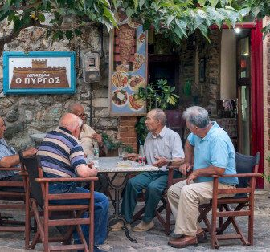
Modernizace a demografická krize
Řecko pod vedením premiéra Kostase Simitise (1996-2004) koordinuje své kroky s evropskými modernisty Tony Blairem a Gerhardem Schroederem: Evropa: The Third Way - Die Neue Mitte.
Vytváří se řecký příběh o extroverzi a modernizaci.
Počet obyvatel Řecka: v roce 1951 7,6 milionu, v roce 1961 8,3 milionu, v roce 2010 10,9 milionu.
V roce 2010 došlo k prvnímu absolutnímu poklesu počtu obyvatel Řecka.
V letech 1950 až 1980 připadalo na jednu ženu 2,2 až 2,4 dítěte.
Od roku 1990 připadá na jednu ženu 1,4 dítěte ---
Stárnutí populace a odliv mozků v krizovém desetiletí

Slide 5
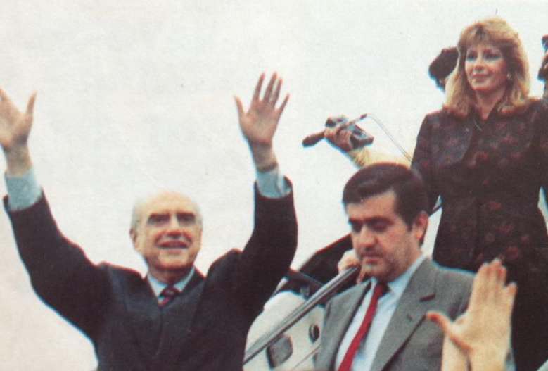
PASOK na cestě k porážce
Papandreova vláda spoléhala na to, že řecká veřejnost bude povazovat setrvaní strany PASOK u moci za „menší zlo“ než volební vítezství pravice nebo komunismu
Morální poklesy politiků PASOK, zvláště samotného Papandrea, který navázal mimomanželsky poměr s o 35 let mladší Dimitrou Liani
1988 – Papandreu se podrobil ve VB operaci srdce
Rozsáhlá propagační kampaň opozice měla přesvědčit veřejnost že socialisté uvrhly zemi do hluboké hospodářské, sociální, politické i morální krize a že jejich představitele jsou lide zkorumpovaní, zištní a morálně narušení

Slide 6
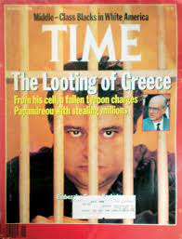
PASOK a korupce
Největší ránu důvěryhodnosti socialistického režimu zasadila aféra, jejímž hlavním protagonistou byl Georgios Koskotas
V rozhovoru poskytnutém americkému časopisu Times v březnu 1989 Koskotas prohlásil, že k osobnostem, které uplácel, patřil sám Andreas Papandreu
Pravice označili socialistickou vládu za „škůdce Řecka“ a za „hrozbu demokracie“ a dožadovali se její neprodlené demise. K jejich volání se připojila řada osobnosti kulturního života
Papandreu se snaží přejit do protiofenzivy

Slide 7
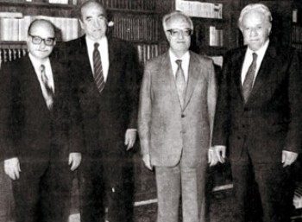
Řecký 1989: V zajetí opakovaných voleb
Četné korupční skandály, nepříliš utěšený stav ekonomiky, nedostatek úspěchu při řešení „národních“ zahraničně-politických otázek i kontroverzní způsob života vůdce PASOK
ND – 44,25% a 145 mandátů
Papandreu ještě před rozpuštěním parlamentu nový volební zákon, který spočíval na principu jednoduchého poměrného zastoupeni a odstraňoval dosavadní zvýhodňovaní nejsilnější politické strany
PASOK – 39,15% a 125 poslaneckých mandátů
Pravicový premiér Tzannis Tzannetakis a koalice s levicovou stranou Synaspiimos na tři měsíce
Odstraničtění a demokratizace masových medií / spálení složek
Bývalý premiér a jeho čtyři spolupracovnici byli zbaveni imunity
Říjen 1989 – demise vlády

Slide 8
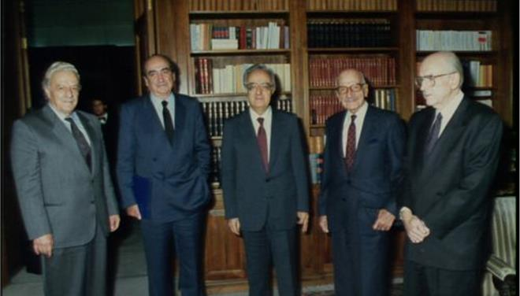
V zajetí opakovaných voleb
5. listopad 1989 – nové volby
ND 46,3% a 148 mandátů, PASOK 40,7% a 128 mandátů
Formovaní dočasné, tzv. „ekumenické“ politické vlády (PASOK, ND, Synaspismos) § Období GERONTOKRACIE
Duben 1990 – nové parlamentní volby, ND 46,9% a 150 mandátů. Řecké pravice se znovu otevřela cesta k mocenské hegemonii
Mitsotakisova vláda nebyla nakonec úspěšná -> sympatie širokých vrstev obyvatelstva pro demokratický socialismus, pro PASOK i pro samotného Papandrea

Slide 9
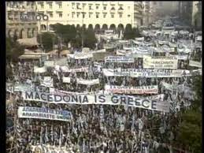
Mitsotakisův pád a Papandreův epilog / makedonská otázka
10. říjen 1993 – předčasné parlamentní volby kvůli odchodu A. Samarase od ND (flash parties)
PASOK 46,9% hlasů a 170 mandátů, ND 39,3% a 111
Díky volebnímu spojenectví stran PASOK a Politické jaro, které disponovalo 181 poslaneckými hlasy, potřebnými pro zvoleni hlavy státu, byl Konstantinos Stefanopulos 8. března 1955 zvolen prezidentem Helénské republiky
Řecká zahraniční politika se stala ještě aktivnější, energičtější a nacionalističtější, zejména ve vztahu k FYROM
16. prosince 1993 – VB, Fr, Něm, It, Dan, NL uznaly Makedonii pod názvem FYROM
16. února 1994 – uzavření hranic s FYROM - 31. března 1994 – manifestace v Soluni

Slide 10
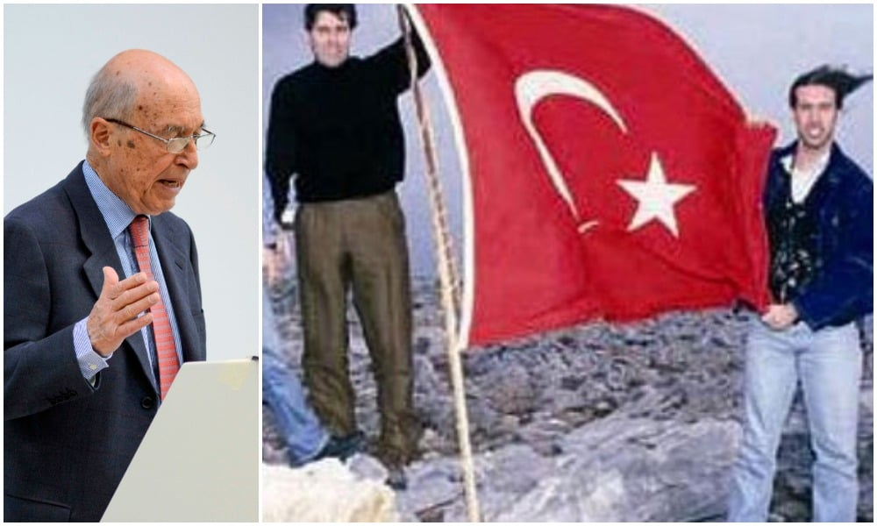
Cesta k euru pod vedením Simitise (1996–2004)
V červnu 1996 Andreas Papandreu zemřel / vedení strany a země přešlo do rukou ekonoma Konstantina Simitise až do roku 2004. Jeho působení v řecké vládě bylo spojeno se snahou Athén dostat se do formující se eurozóny.
V lednu 1996 krize okolo neobydlených ostrůvků IMIA
Socialistická vláda zavedla nový úsporný a stabilizační program, avšak jeho výsledky nebyly až do konce 90. let příliš příznivé.
Řecká ekonomika zůstávala i nadále závislá na příjmech z turistiky či lodní dopravy a také na subvencích ze strany Evropské unie. Mimořádně tíživým problémem se stal vysoký veřejný dluh. V polovině devadesátých let dosahoval již hodnoty 115 % HDP, tedy dvojnásobku limitu, který povolovala Maastrichtská smlouva.
Další palčivý problém představovaly vysoké daňové úniky: kolem 4 miliard USD ročně.
Amsterodamský summit v červnu 1997: Řecko nevyloučit ze společné hospodářské a měnové unie, ale posunout jeho podmíněný vstup do unie až o dva roky později, tedy až na rok 2001

Slide 11
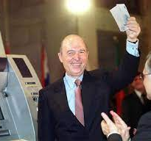
Osudový vstup do Eurozóny v tzv. druhé linii
Simitis se zaměřil především na zajištění vstupu Athén do nově vzniklé eurozóny v tzv. druhé linii a jeho kabinet prosadil nová opatření ke zlepšení ekonomických ukazatelů.
14. března 1998 přikročil Simitis k devalvaci drachmy o 14%. V následujících letech omezeny deficity řeckého rozpočtu, zatímco míra inflace postupně klesala z 14% (1993) na 3% v r. 2004. Dosažení těchto výsledků bylo pak zpochybněno, nicméně Evropská komise v červnu 2000 konstatovala, že Athény splnily požadována kritéria a tak Řecko mohlo od 1. ledna 2002 nahradit drachmu eurem.
Přijetí eura zapůsobily jako stimul pro zvýšení investic. Řada podniků, ale i stát, přijala možnost levných a víceméně neomezených půjček jako skutečnost, která měla stabilně doprovázet Řecko v následujících desetiletích.
Výpůjční náklady veřejných financí se výrazně snížily, a zatímco v polovině devadesátých let představovaly 11,5 % HDP, o deset let později se pohybovaly okolo 5%. Roční růst HDP od r. 2001 do r. 2009 přesahoval 4%, byl tedy nejvyšší ze všech členských zemí eurozóny a dokonce dvakrát vyšší než průměrný růst celé eurozóny

Slide 12
Euro a všeobecná euforie / olympijské hry
Řecko se po dvacetileté hospodářské stagnaci znovu dostalo na cestu ekonomického růstu / působilο dojmem dynamicky se rozvíjející postprůmyslové země, ve které sektor služeb produkoval asi 70% HDP a zaměstnával přes 60% pracujících Řeků.
Tyto kladné stránky byly řeckou socialistickou vládou propagandisticky využity jako neměnné hodnoty, které navždy zařadily Řecko po bok vyspělých evropských zemí.
Všeobecná euforie podpořená vidinou pořádání letních olympijských her v Athénách v r. 2004.
růst HDP je tažen především spotřebou domácností a vládními výdaji. Málokdo řešil paradox, že v podmínkách levných půjček a ekonomického růstu, místo aby se veřejné dluhy snížily, nadále rostly. Produktivita země stagnovala, veřejný dluh se stabilizoval okolo 100%, zatímco obrovské daňové úniky pokračovaly i v době všeobecné prosperity

Slide 13
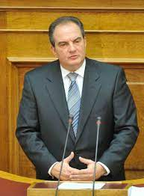
Předkrizové období pod vedením ND (2004–2009)
Přestože za strůjce prosperity a nově získaného sebevědomí byl považován Simitis, jeho strana PASOK poražena ve volbách 2004.
Simitis byl považován za technokrata, který postrádal charisma a řečnické schopnosti Papandrea. Navíc nedokázal zkrotit ambice řady svých blízkých spolupracovníků, kteří se zapletli do různých korupčních skandálů. Proto nahrazen ve vedení PASOKu Jorgosem Papandreu.
Volby v r. 2004 vyhrála ND pod vedením Kostase Karamanlise, synovce zakladatele této strany.
V oblasti zahraniční politiky si Karamanlis počínal pragmaticky a byl zastáncem umírněné linie, ale ve vnitropolitických otázkách, zejména v oblasti veřejných financí, se choval velmi liknavě a nerozhodně. Za dobu pěti let své vlády (2004–2009) nedokázal zabránit dalšímu zhoršování veřejných financí.

Slide 14
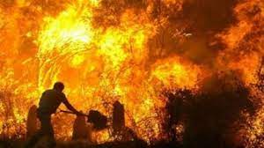
Ztracená „pětiletka“ (2004-2009)
Karamanlisův kabinet nezabránil dalšímu nadbytečné rozšiřování řad zaměstnanců státního sektoru na základě klientelistických vazeb - v období 2005–2009 téměř zdvojnásobil příslušné výdaje státního rozpočtu.
Nové korupční aféry.
Řecko v r. 2007 zažilo jednu z největších katastrof ve své poválečné historii v podobě rozsáhlých požárů, při kterých zahynulo několik desítek lidí, další tisíce osob zůstaly bez střechy nad hlavou. Popelem lehlo přes 270 000 hektarů lesního porostu, mj. téměř pět milionů olivovníků a desítky tisíc hospodářských zvířat.

Slide 15
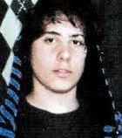
Prosincové události a začátek krize
Konec vlády Karamanlisova kabinetu a blížící se krizové období předznamenala vzpoura řecké mládeže v prosinci r. 2008. Záminku dala vražda 16letého studenta Alexise Grigoropulose při nešťastné potyčce anarchistů s řeckou policií.
Tato událost vedla k revoltě a k vyjádření nespokojenosti desítek tisíců mladých lidí, kteří byli nazváni „generací 700 eur“ podle výše platu nabízeného většině z nich.
Během prosince 2008 bylo organizováno po celém Řecku několik obrovských demonstrací a dalších protestních akcí. V centru řecké metropole několik týdnů řadilo, za nečinného přehlížení řecké policie, několik stovek anarchistů.
Prosincové události = vyvrcholením obecné nespokojenosti řecké společnosti. Kvůli rostoucím negativním následkům globalizace, hospodářské krizi, která zasáhla také Řecko, neschopnosti vlády kontrolovat obrovský deficit veřejných financí, vystoupil Karamanlis z politiky formou vyhlášení předčasných voleb, které se uskutečnily v říjnu 2009.

